Slide 1
KATEDRA
FINANČNÍHO PRÁVA
A NÁRODNÍHO HOSPODÁŘSTVÍ
Petr Mrkývka

Slide 2
Něco málo o nás
Docenti
doc. Ing. Jiří Blažek, CSc.
doc. JUDr. Petr Mrkývka, Ph.D., Prof. WSB – vedoucí katedry
doc. JUDr. Ing. Michal Radvan, Ph.D.
doc. Ing. Ladislav Janíček, Ph.D., MBA
SEKRETARIÁT:
Vlaďka Vraná (130)
Odborní asistenti
Dr Mgr. Damian Czudek, Ph.D.
Ing. Alena Kerlinová, Ph.D.
JUDr. Ing. Bc. Libor Kyncl, Ph.D.
JUDr. Ivana Pařízková, Ph.D – zástupce VK
JUDr. Dana Šramková, Ph.D., MBA
Ing. Eva Tomášková, Ph.D.
Asistenti
JUDr. Michal Janovec
Mgr. Johan Schweigl

Slide 3
Den Katedry FP&NH
1.
Duben
Dohoda z Laa/Thaya 2009

Slide 4
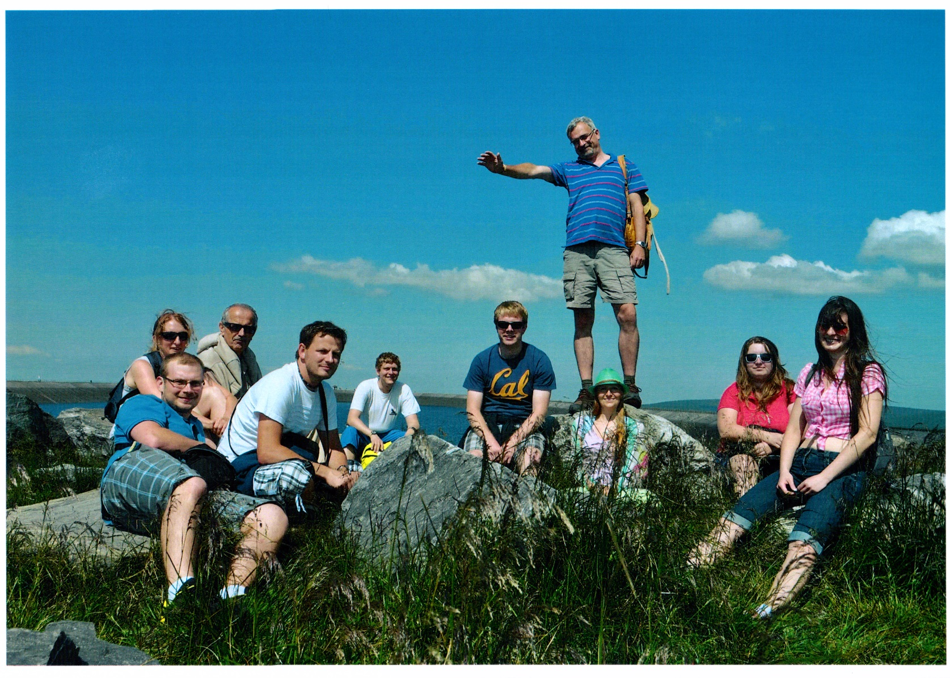
Branná/Kolštejn 2013

